Slide 1
VI A групA: Халькогени
O (Оксиґен), S (Сульфур),
Se (Селен), Te (Телур), Po (Полоній)

Slide 2
Повні електронні формули атомів халькогенів :
₈O: 1s²2s²2р⁴;
₁₆S: 1s²2s²2р⁶3s²3р⁴;
₃₄Se: 1s²2s²2р⁶3s²3р⁶3d¹⁰4s²4р⁴;
₅₂Te: 1s²2s²2р⁶3s²3р⁶3d¹⁰4s²4р⁶4d¹⁰5s²5р⁴
Скорочена електронна конфігурація …ns²np⁴

Slide 3
До завершення зовнішнього р-підрівня атомам не вистачає по два електрони
O: ступені окислення: -2,-1, +1,+2
S: ступені окислення: -2,+2, +4, +6

Slide 4
Основні характеристики р-елементів VI A групи
Характеристика | O | S | Se | Te
Ковалентний радіус атома, нм | 0,073 | 0,102 | 0,116 | 0,135
 | Збільшення
Іонний радіус Е^{2‑}, нм | 0,140 | 0,184 | 0,198 | 0,221
 | Збільшення
Енергія іонізації I₁, кДж/моль | 1313,94 | 999,59 | 940,96 | 869,20
 | Зменшення
Спорідненість до е– Е_{е}_, кДж/моль | 140,975 | 200,410 | 194,968 | 190,153
χ (за шкалою Полінга) | 3,44 | 2,58 | 2,55 | 2,1
t_{пл.} прост. реч., °С | –218,79 | 119 | 221 | 449,51
t_{кип.} прост. реч., °С | –182,95 | 444,6 | 685 | 988
Агрегатний стан | газ | тверді речовини

Slide 5
Алотропія кисню
Речовина | Кисень О₂ | Озон О₃
Колір | Безбарвний, у рідкому стані блакитний | Безбарвний, у рідкому стані синій
Запах | Без запаху | Характерный різкий запах
t_{пл}, °С | –218,79 | –251
t_{кип}, °С | –182,95 | –112

Slide 6
Отримання кисню у промисловості
1) фракційна перегонка рідкого повітря (t_{кип}(O₂) = ‒182,95ºC), t_{кип}(N₂) = ‒195,79ºC);
2) електроліз водних розчинів лугів, який зводиться до електролізу H₂O. Луг необхідний для підвищення електропровідності розчину :
катод ⊝: 2H₂O + 2e– = H₂ + 2OH–
анод ⊕: 4OН– – 4e– = O₂ + 2H₂O
2H₂O 2H₂ + O₂
електроліз

Slide 7
Отримання кисню у лабораторії
прожарювання кисеньвмісних речовин, що легко розкладаються (H₂O₂, KClO₃, HgO, KNO₃, KMnO₄):
2HgO = 2Hg + O₂
2KMnO₄ = K₂MnO₄ + MnO₂ + O₂
2KСlО₃ = 2KСl + 3О₂
2KNО₃ = 2KNО₂ + О₂

Slide 8
Отримання озону
2BaO₂ = 2BaO + О₂
2H₂O₂ = 2H₂O + O₂
2Na₂O₂ + 2CО₂ = 2Na₂CO₃ + O₂
4KO₂ + 2CО₂ = 2K₂CO₃ + 3O₂
Озон одержують з кисню під дією електричного розряду :
3O₂ 2O₃
Електричний розряд

Slide 9
Хімічні властивості кисню
За звичайних умов кисень відносно неактивний за рахунок подвійного зв'язку О=О). При нагріванні - реагує з більшістю простих речовин. Виняток – благородні гази, галогени, благородні метали (Ag, Au, Pt).
З металами :
4Al + 3O₂ = 2Al₂O₃
3Fe + 2O₂ = Fe₃O₄
2Na + O₂ = Na₂O₂
K + O₂ = KO₂
З неметалами :
S + O₂ = SO₂
4Р + 5О₂ = 2Р₂О₅
С + О₂ = СО₂
2Н₂ + О₂ = 2Н₂О

Slide 10
Окислення водневих сполук металів та неметалів
2LiН + О₂ = 2LiOН
4NН₃ + 3О₂ = 2N₂ + Н₂О
2Н₂S + 3О₂ = 2SО₂ + 2Н₂О
СН₄ + 2О₂ = СО₂ + 2Н₂О
Окислення сульфідів
2CuS + 3O₂ = 2CuO + 2SO₂
4FeS₂ + 11O₂ = 2Fe₂O₃ + 8SO₂

Slide 11
Озон – найсильніший окисник
Окисна здатність O₃ обумовлена нестійкістю його молекул, утворенням атомарного кисню, який активніший за молекулу кисню О₂:
O₃ ⇄ O₂ + O, ΔН⁰ = –142 кДж.
Озон окиснює майже всі метали, неметали, знебарвлює барвники, вбиває мікроби. При високих концентраціях – отрута.
Будова озону
sp ² – гібридизація, валентний кут 118˚
Виявлення озону :
2KI + O₃ + H₂O = I₂ + 2KOH + O₂
σ,π
σ,π

Slide 12
Химичні властивості О₃
Окисник
2Ag + O₃ = Ag₂O + O₂
PbS + 2O₃ = PbSO₄ + O₂
2KOH + ⁷/₃O₃ = O₂ + 2KO₃ + H₂O

Slide 13
Застосування озону
Під час обробки питної води. Знищує мікроорганізми, усуває неприємний смак і запах у води, що містить пахучі речовини (сірководень, сірчисті сполуки тощо).
Для знезараження стічних вод, що містять ціаніди та феноли.
Для знищення запаху у жирів та олій.
Як дезодоратор у системах кондиціювання повітря.
Малий вміст озону надає повітрю приємного освіжаючого запаху, підвищення вмісту озону в повітрі викликає подразнення дихальних шляхів і стає небезпечним для життя.
Озон послаблює роботу легень.

Slide 14
Вода
Молекула води має кутову будову з атомом кисню у вершині. Кут Н-О-Н = 104,5°.
Орбіталі атома кисню знаходяться в sp³-гібридному стані:

Slide 15
Фізичні властивості води
рідина без смаку та запаху. У тонкому шарі вона безбарвна. При товщині більше 2 м вода набуває блакитнуватого відтінку. Температура плавлення ‒ 0°С, температура кипіння ‒ +100°С, що значно вище, ніж у H₂S, H₂Se, H₂Te. Аномально високі температури плавлення та кипіння води пояснюються існуванням водневих зв'язків між молекулами.

Slide 16
Аномалія густини води
При утворенні водневих зв'язків у алмазоподібній структурі льоду утворюються порожнечі. Тому крига має меншу щільність, ніж рідка вода.
Плавлення льоду супроводжується частковим руйнуванням водневих зв'язків та заповненням порожнеч молекулами води. Густина рідкої води при Р = 1,013 · 10⁵ Па має максимальне значення 1 г/см³ при +4°С.

Slide 17
Самоіонізація води
Н₂О ⇄ Н⁺ + ОН–
або 2Н₂О ⇄ Н₃О⁺ + ОН–
У чистій воді за стандартної температури концентрації іонів водню (гідроксонія) і гідроксид-іонів рівні :
С(Н⁺) = С(ОН–) = 10^{–7}моль/л;
рН чистої води при 25°С = 7.

Slide 18
Хімічні властивості води
Взаємодія з лужними та лужноземельними металами :
Ca + 2H₂O = Ca(OH)₂ + H₂
Mg + 2H₂O (t) = Mg(OH)₂ + H₂
3Fe + 4H₂O (t) = Fe₃O₄ + 4H₂
З амфотерними елементами у присутності лугів :
2Al + 6H₂O + 6NaOH = 2Na₃[Al(OH)₆] + 3H₂

Slide 19
З деякими неметалами :
Cl₂ + H₂O = HClO + HCl
2F₂ + 2H₂O = 4HF +O₂
C + H₂O (t) = CO + H₂
З кремнієм у присутності лугів :
Si + H₂O + 2NaOH = Na₂SiO₃ + H₂
Зі складними речовинами :
CaO + H₂O = Ca(OH)₂
P₂O₅ + 3H₂O = 2H₃PO₄
KH + H₂O = KOH + H₂
Ca₃P₂ + 6H₂O = 3Ca(OH)₂ + 2PH₃
Ca₂Si + 4H₂O = 2Ca(OH)₂ + SiH₄
Na₂CO₃ + H₂O ⇄ NaHCO₃ + NaOH

Slide 20
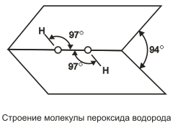
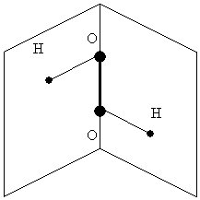
Пероксид гідрогену Н₂О₂
Молекула H₂O₂ не пласка, має будову H−O−O−H з σ-зв'язком O−O на ребрі та σ-зв'язками H–O на площинах двогранного кута. Ступінь окислення оксигену дорівнює −I, валентність атома O дорівнює 2. Групу –O–O– називають пероксогрупою.
Будова H₂O₂

Slide 21
Пероксид гідрогену H₂O₂
Пероксид гідрогену H₂O₂ ‒ безбарвна рідина, необмежено змішується з H₂O.
На світлі та під дією каталізаторів (MnO₂) легко розкладається (при нагріванні з вибухом):
2H₂O₂ = 2H₂O + O₂↑
У водних розчинах пероксид гідрогену значно стійкіший і є слабкою кислотою :
H₂O₂ ⇄ Н⁺ + НО₂– (K_{дис}= 1,4·10^{–12})
H₂O ⇄ Н⁺ + ОН– (K_{дис} = 1,8 · 10^{–16})

Slide 22
Окисно-відновні реакції
Іонізація за другим ступенем у водному середовищі практично не перебігає. Як кислота H₂O₂ реагує з лугами :
2NaOH + Н₂О₂ = Na₂О₂ + 2Н₂О
Подвійні властивості :
Н₂О⁻² Н₂О₂ О₂
окисник
відновник

Slide 23
Приклади ОВР з Н₂О₂ як окисника
Н₂О₂ + 2KI + H₂SO₄ = I₂+ K₂SO₄+2Н₂О
Н₂О₂ + 2KI = 2KOH + I₂
Н₂О₂ + 2Н⁺ + 2ē = 2Н₂О; Е˚ = 1,776 В
(у кислому середовищі);
Н₂О₂ + 2ē = 2ОН–; Е˚ = 0,88 В
(у лужному середовищі)

Slide 24
Приклад ОВР з Н₂О₂ як відновника
2KMnO₄ + 5Н₂О₂ + 3H₂SO₄ = 2MnSO₄ + + K₂SO₄ + 5O₂ + 8Н₂О
Н₂О₂ – 2ē = О₂ + 2Н⁺; Е^{о} = 0,695 В
(у кислому середовищі);

Slide 25
Отримання Н₂О₂ у промисловості
Електроліз 50%-вого розчину H₂SO₄ з наступним гідролізом пероксодисульфатної кислоти :
A ⊕: 2SО – 2ē = S₂О , Е⁰ =2,01 В;
Н₂S₂O₈ + 2Н₂О = 2H₂SO₄ + Н₂О₂↑
Утворений Н₂О₂ вилучають з розчину відгонкою у вакуумі.

Slide 26
Застосування пероксиду гідрогену
В лабораторії Н₂О₂ одержують дією 20%-ної сульфатної кислоти на вологий пероксид барію :
Ва + О₂ = ВаО₂;
ВаО₂ + H₂SO₄ = ВаSO₄↓ + Н₂О₂
Як знебарвлюючий і відбілюючий засіб.
У медицині як дезінфекційний засіб.
Пероксид гідрогену застосовується як кровоспинний засіб при порізах.

Slide 27
Похідні Н₂О₂ – перокосполуки
У їх структурі існує пероксидний ланцюжок
(−О–О−). Пероксокислоти утворюються при заміщенні атома водню в молекулі Н₂О₂ на кислотні радикали, наприклад :

Slide 28
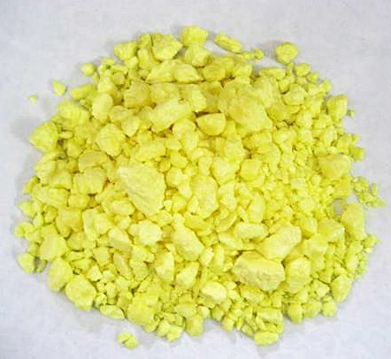
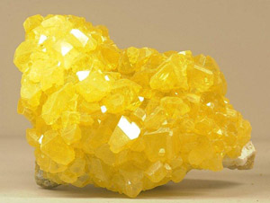
Сульфур
При стандартних умовах проста сірка є порошком або кристалами жовтого кольору.

Slide 29
Катенація
Здатність зв'язуватися один з одним у кільця або ланцюги пояснюється енергіями зв'язків.
 | Зв'язок E=E | Енергія E, кДж/моль | Зв'язок E–E–E | Енергія E, кДж/моль
Кисень | О=О | 493,6 | О–О–О | 146 · 2 = 292
Сірка | S=S | 421,3 | S–S–S | 265 · 2 = 530

Slide 30
Алотропні модифікації сірки
ромбічна, моноклінна та пластична. Гомоланцюги сірки мають зигзагоподібну форму, оскільки в їх утворенні беруть участь електрони взаємно перпендикулярних р-орбіталей. При кімнатній температурі стійкою є ромбічна сірка. Молекула S₈ має форму корони

Slide 31
Поведінка при нагріванні
При плавленні кристалів сірки (t_{пл} = 119ºС) розриваються слабкі міжмолекулярні зв'язки та звільняються циклічні молекули S₈, що набувають при цьому легшу рухливість. В'язкість розплаву в цих умовах менша за в'язкість води. При 159,4ºС всі властивості рідкої сірки змінюються стрибкоподібно (теплоємність, щільність, колір, електропровідність, поверхневий натяг та ін.). Особливо різко змінюється в'язкість розплаву, яка при нагріванні до 195ºС зростає у 10 тисяч разів (розплав перестає виливатися з пробірки).

Slide 32
Це пов'язано з процесом полімеризації, в результаті якої утворюються гомоланцюги :
цикл S₈ → ланцюг S₈;
ланцюг S₈ + цикл S₈ → ланцюг S₁₆ і т. д.
В результаті полімеризації утворюються ланцюги завдовжки понад 200 тисяч атомів сірки. При подальшому нагріванні в'язкість розплаву знижується із-за деполімеризації. Ланцюги поступово скорочуються до ~1000 атомів при 400ºС і до ~100 атомів при 600ºС.
Вище 445ºС тиск насиченої пари над рідкою сіркою перевищує 10⁵ Па (1 атм). У газоподібному стані присутні всі молекули S_{n} (2 ≤ n ≥ 10), включаючи молекули з непарним числом атомів.

Slide 33
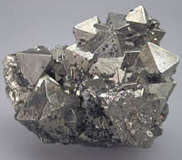
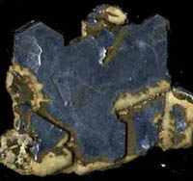
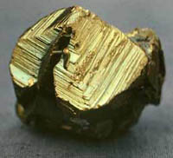
Пирит FeS₂
Халькопирит CuFeS₂
Сфалерит (цинкова обманка) ZnS
Галеніт (свинцевий блиск) PbS …
Гіпс CaSO₄ · 2H₂O
Мірабіліт Na₂SO₄ · 10H₂O …
Пирит
Галеніт
Халькопирит

Slide 34
Отримання сірки у промисловості
із самородної сірки шляхом відокремлення її від порожньої породи. Це досягається виплавленням сірки за допомогою гарячої води (при підвищеному тиску, так як сірка плавиться при 119° С)
з газів, що містять Н₂S та SO₂:
2H₂S + O₂ = 2S + 2H₂O
2H₂S + SO₂ = 2H₂O + 3S

Slide 35
Хімічні властивості сульфуру
Взаємодія з металами :
2K + S = K₂S
Cu + S = CuS
Hg + S = HgS (кімнатна температура)
З неметалами :
C + 2S = CS₂
2P + 5S = P₂S₅
S + 3F₂ = SF₆

Slide 36
Хімічні властивості сульфуру
З гідрогеном
H₂ + S = H₂S
З оксигеномом
S + O₂ = SO₂
Зі складними речовинами
S + 2HNO₃ = 2NO + H₂SO₄
S + 2H₂SO_{4(конц)} = 3SO₂ + 2H₂O
S + K₂Сr₂O₇ = K₂SO₄ + Cr₂O₃
3S + 6KOH = K₂SO₃ + 2K₂S + 3H₂O

Slide 37
Гідрогенсульфур H₂S
Безбарвний газ, із сильним характерним запахом, погано розчинний у воді, добре розчинний у спирті. Дуже отруйний.
При розчиненні у воді утворює слабку двоосновну сірководневу кислоту, дисоціація перебігає оборотно і ступінчасто:
I ступінь
H₂S ⇄ H⁺ + HS‒; K_{I} = 6 ∙ 10^{‒8};
II ступінь
HS‒ ⇄ H⁺ + S^{2‒}; K_{II} = 1 ∙ 10^{‒14}
H₂S + 2KOH = K₂S + 2H₂O
H₂S + KOH = KHS + H₂O
H₂S + CuSO₄ = CuS↓ + H₂SO₄

Slide 38
Отримання H₂S
У промисловості прямим синтезом :
H₂ + S = H₂S
H₂S в лабораторії:
FeS + 2HCl_{(конц)} = FeCl₂ + H₂S;
4Ca + 5H₂SO_{4(конц)} = 4CaSO₄ + 4H₂O + H₂S

Slide 39
Сульфіди
Одержання - з розчинів солей за реакцією іонного обміну :
Pb(NO₃)₂ + (NH₄)₂S = PbS↓ + 2NH₄NO₃
Класифікація сульфідів
Na₂S MgS Al₂S₃ SiS₂ P₂S₅
Основні Амфотерний Кислотні
Na₂S + H₂O = NaHS + NaOH (рН > 7)
Al₂S₃ + 6H₂O = 2Al(OH)₃↓ + 3H₂S↑
SiS₂ + 3H₂O = H₂SiO₃↓+2H₂S↑(рН < 7)
Різні за характером сульфіди взаємодіють між собою :
Na₂S + CS₂ = Na₂CS₃
тіокарбонат натрію;
As₂S₃ + 3Na₂S = 2Na₃AsS₃

Slide 40
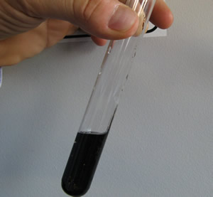
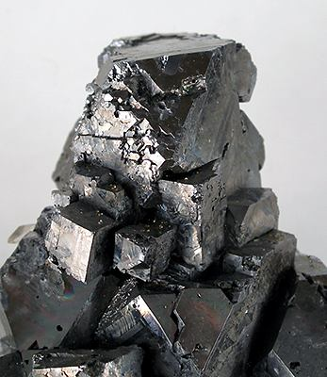

Сульфіди міді (II), срібла та свинцю (II) – чорні
PbS Свинцевий блиск Ag₂S

Slide 41
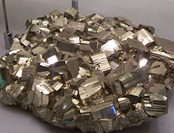
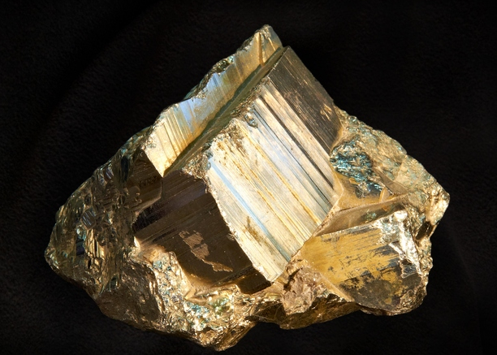
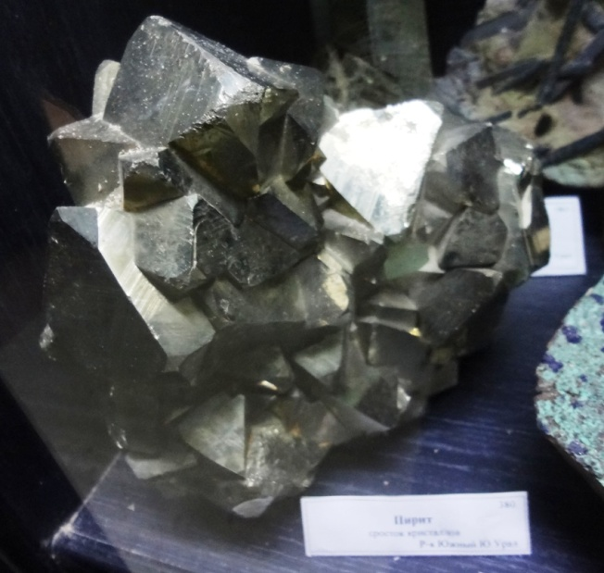
FeS₂ (пирит)

Slide 42
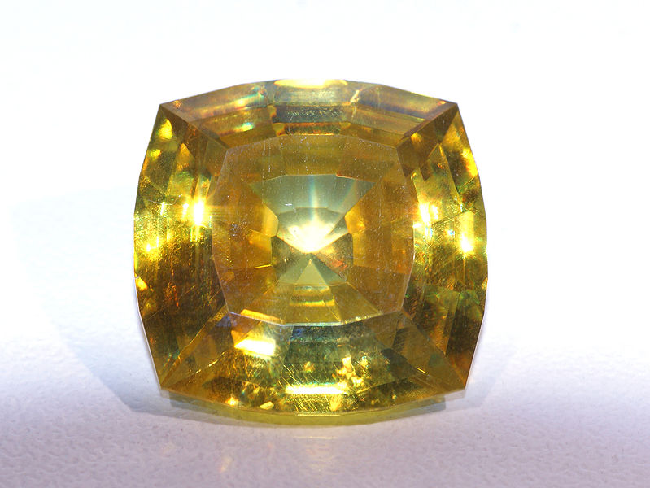
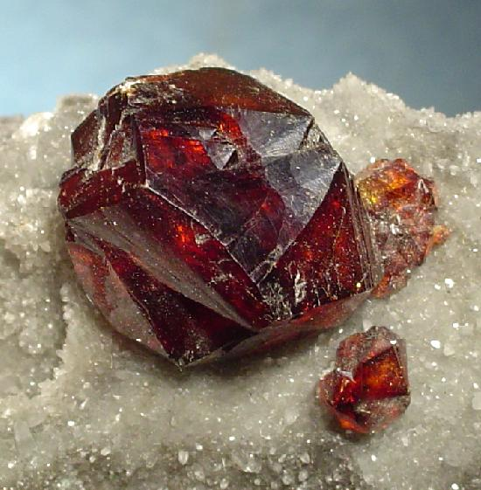
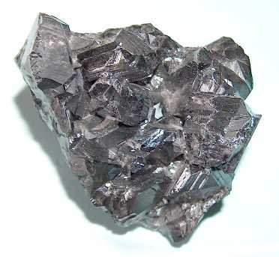
Сфалерит (цинкова обманка) – ZnS
Колір та зовнішній вигляд мінералу можуть значно відрізнятися

Slide 43
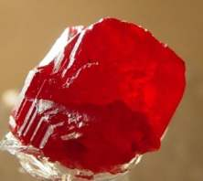
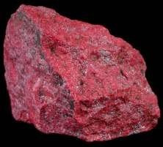
HgS кіноварь

Slide 44
Якісні реакції
Осадження з розчинів характерно забарвлених сульфідів металів з дуже малою розчинністю використовують як якісні реакції.
Для доказу присутності слідів сірководню в повітрі (або розчині) застосовують просочений розчином ацетату свинцю папір, який за наявності H₂S чорніє через утворення сульфіду свинцю :
Н₂S + Рb(СН₃СОО)₂ = РbS↓ + 2СН₃СООН

Slide 45
Класифікація сульфідів за розчинністю
1. Розчинні у воді – сульфіди лужних металів (Na₂S, K₂S).
2. Нерозчинні у воді, але розчинні у хлоридній та розведеній сульфатній кислоті (ZnS, MnS, FeS):
FeS + 2HCl → FeCl₂ + H₂S
3. Нерозчинні у воді та кислотах (PbS, CuS, HgS и др.), реагують із кислотами-окислювачами :
CuS + 8HNO₃ = CuSO₄ + 8NO₂ + 4H₂O

Slide 46
Окислення H₂S та сульфідів
H₂S + 4Br₂ + 4H₂O = H₂SO₄ + 8HBr
3H₂S + H₂SO₄ = 4S + 4H₂O
2H₂S + O₂ = 2S + 2H₂O
2H₂S + 3O_{2(надл)} = 2SO₂ + 2H₂O
H₂S + I₂ = 2HI + S
H₂S + 2HNO_{3(конц)} = S↓ + 2NO₂↑ + 2H₂O
2ZnS + O_{2(нест)} = 2ZnO + 2S
MnS_{(т)}+ 8HNO_{3(конц)}=MnSO₄+ 8NO₂↑+ 4H₂O

Slide 47
Сульфани (полісульфіди гідрогену)
Загальна формула сульфанів H₂S_{n} (n = 1‒8): H₂S₂, H₂S₃, H₂S₄ и т. д.
Одержання сульфанів :
Na₂S + S = Na₂S₂
Na₂S + 2S = Na₂S₃
Na₂S₃ + 2HCl = H₂S₃ + 2NaCl

Slide 48
Сульфани
Сульфани - це жовті, в'язкі рідини з різким запахом, розчинні в розчинах лугів з утворенням лужних металів полісульфідів. У воді сульфани виявляють властивості сильніших кислот, ніж H₂S.
Відповідні солі – полісульфіди – використовуються як пестициди.

Slide 49
Кисеньвмісні сполуки сульфуру
Оксид сульфуру (IV) SO₂. Центральний атом сульфуру у стані sp²-гібридизації

Slide 50
Фізичні властивості
За звичайних умов оксид сульфуру (IV) або сірчистий газ – безбарвний газ із різким задушливим запахом, температура плавлення дорівнює ‒75°С, температура кипіння дорівнює ‒10°С.
SO₂ добре розчинний у воді : при 20°С в 1 об’ємі води розчиняється 40 об'ємів сірчистого газу.

Slide 51
Отримання SO₂
У промисловості :
S + O₂ = SO₂
4FeS₂ + 11O₂ = 2Fe₂O₃ + 8SO₂
В лабораторії:
BaSO₃+ H₂SO_{4(конц)}= BaSO₄↓ + SO₂↑+H₂O
2H₂SO_{4(конц)} + Cu = SO₂↑ + CuSO₄ + 2H₂O

Slide 52
Хімічні властивості SO₂
SO₂ + 2H₂S = 3S + 2H₂O
SO₂ + C = S + CO₂
2SO₂ + O₂ = 2SO₃
SO₂ + Br₂ + 2H₂O = H₂SO₄ + 2HBr
SO₂ + 2HNO_{3(конц)} = H₂SO₄ + 2NO₂↑
SO₂ + H₂O ⇄ H₂SO₃
SO₂ + 2KOH = K₂SO₃ + H₂O
SO₂ + CaO = CaSO₃

Slide 53
На прямому сонячному світлі SO₂ з'єднується з хлором, утворюючи S(Cl₂)O₂ – діоксид-дихлорид сірки, сульфурилхлорид:
SO₂ + Сl₂ = SO₂Cl₂
SO₂Cl₂ – безбарвна рідина з різким запахом, є хлорангідридом сульфатної кислоти, легко гідролізується:
SO₂Cl₂ + 2H₂O = H₂SO₄ + 2НСl

Slide 54
Сірчиста (сульфатна (IV)) кислота H₂SO₃
Сірчистою кислотою називають розчин SO₂ в воді. При розчиненні встановлюються рівноваги :
SO₂ + H₂O ⇄ H₂SO₃
H₂SO₃ ⇄ H⁺ + HSO , = 2 ∙ 10^{–2}
HSO ⇄ H⁺ + SO , = 6 ∙ 10^{–8}
H₂SO₃ – двоосновна слабка кислота, що розкладається в момент отримання:
Na₂SO₃ + 2HCl = 2NaCl + SO₂↑ + H₂O
При записі рівнянь за участю сірчистої кислоти її формулу (H₂SO₃) представляють у вигляді SO₂ + H₂O.

Slide 55
H₂SO₃
Утворює середні солі (сульфіти) та кислі солі (гідросульфіти):
SO₂ + 2KOH = K₂SO₃ + H₂O
SO₂ + KOH_{(нест)} = KНSO₃
При нагріванні сульфіти диспропорціонують :
4Na₂SO₃ (t)= 3Na₂SO₄ + Na₂S

Slide 56
Окисно-відновна двоїстість сульфітів
5Na₂SО₃ + 2KМnО₄ + 3Н₂SО₄ = 5Na₂SО₄ + +2МnSО₄ + K₂SО₄ + 3H₂O
Na₂SО₃ + Сl₂ + H₂O = Na₂SО₄ + 2НСl
H₂SO₃ + 4Н⁺ + 4e– = S + 2H₂O, Е^{о} = 0,45 В
SO + 2ОН– – 2e– = SО₄^{2‑} + H₂O,Е^{о} = –0,93 В
2Na₂SО₃ + О₂ = 2Na₂SО₄

Slide 57
Сульфіти легко приєднують сірку
K₂SO₃ + S = K₂S₂O₃ (тіосульфат калію)
Гідроліз
Розчинні сульфіти піддаються гідролізу :
SO₃^{2–} + HOH ⇄ HSO₃– + OH–
K₂SO₃ + HOH ⇄ KHSO₃ + KOH

Slide 58
Оксид сульфуру (VI) SO₃
За стандартних умов SO₃ – безбарвна рідина, що твердне при t < 16ºС, при t > 42ºС перетворюється на газову фазу. Молекула SO₃ має sp² гібридизацію атомних орбіталей сірки, форму плаского трикутника, кут 120º:

Slide 59
SO₃
У вигляді молекул SO₃ існує тільки в газовій фазі, в рідкому стані полімеризується в циклічний тример (SO₃)₃. У кристалічному стані утворюються зигзагоподібні полімерні ланцюги (SO₃)_{n}. Атомні орбіталі сірки в полімерних сполуках перебувають у стані sp³ – гібридизації, зв'язки спрямовані до вершин тетраедра
Молекули SО₃ схильні до реакцій приєднання :
SО₃ + НСl = Н[SО₃Сl]
Н[SО₃Сl] – (сильна хлорсульфонова кислота)

Slide 60
SO₃
SO₃ – типовий кислотний оксид, що бурхливо реагує з водою. На повітрі SО₃ димить, взаємодіючи з парами води з утворенням дрібних крапельок сульфатної кислоти :
SO₃ + H₂O → H₂SO₄
Виявляючи кислотні властивості, SО₃ реагує з основними оксидами, з лугами :
SO₃ + CaO = CaSO₄
SO₃ + Ba(OH)₂ = BaSO₄↓ + H₂O
SO₃ + NaOH_{(розв)} = NaHSO₄
SO₃ + 2NaOH_{(конц)} = Na₂SO₄ + H₂O

Slide 61
SO₃
SO₃ термічно нестійкий, при t > 700ºС розкладається:
2SO₃ 2SO₂ + O₂
Ступінь окислення сірки S⁺⁶ – найвища, тому SO₃ є найсильнішим окисником :
5SO₃ + 2P = P₂O₅ + 5SO₂↑
3SO₃ + H₂S = 4SO₂↑ + H₂O
У промисловості SO₃ отримують окисненням SO₂ у присутності каталізатора (Pt або V₂O₅):
2SO₂ + O₂ 2SO₃

Slide 62
Сульфатна (VI) кислота H₂SO₄
Безбарвна олійна рідина, дуже гігроскопічна, необмежено змішується з водою.
Процес розчинення сильно екзотермічний, при нагріванні вище 296ºС починає розкладатися на SO₃ та Н₂О
Отримання - процес стадійний, І стадія - синтез SO₂:
S + O₂ = SO₂
4FeS₂ + 11O₂ = 2Fe₂O₃ + 8SO₂
Процес гетерогенний:
- подрібнення залізного колчедану (піриту) - метод «киплячого шару»
- 800°С; відведення зайвого тепла
- збільшення концентрації кисню у повітрі

Slide 63
ІІ стадія - окислення SO₂.
а) Після очищення, осушення та теплообміну сірчистий газ надходить у контактний апарат, де окислюється в сірчаний ангідрид (450°С – 500°С; у контактному методі каталізатор V₂O₅):
2SO₂ + O₂ 2SO₃
б) У нітрозному методі SO₂ окислюють оксидом азоту (IV):
SO₂ + NO₂ = SO₃ + NO↑

Slide 64
ІІІ стадія - поглинання SO₃ концентрованою сульфатною кислотою у поглинальній вежі :
nSO₃ + H₂SO₄ = H₂SO₄ · nSO₃
(олеум, n = 1‒3)
Воду використовувати не можна через утворення туману.
IV стадія
H₂SO₄ · nSO₃ + nH₂O = (n + 1)H₂SO₄.
Правило розведення концентрованої сульфатної кислоти (олеуму): при безперервному перемішуванні розчину кислоту вливають у воду.

Slide 65
Розведена H₂SO₄ - неокисна
Fe + H₂SO₄ = FeSO₄ + Н₂
CuO + H₂SO₄ = CuSO₄ + Н₂O
Ca(OH)₂ + H₂SO₄ = CaSO₄ + 2Н₂O
CaCO₃ + H₂SO₄ = CaSO₄ + Н₂O + CO₂
NH₃ + H₂SO₄ = NH₄HSO₄
Концентрована H₂SO₄ - окисна
+2e‑
SO₂
H₂SO_{4(конц)}
+6e–
S
+8e–
H₂S

Slide 66
H₂SO_{4(конц)}
2H₂SO_{4(конц)} + 2Ag = SO₂↑+Ag₂SO₄↓+2H₂O
5H₂SO_{4(конц)} +4Mg=H₂S↑+4MgSO₄↓+ 4H₂O
2H₂SO_{4(конц)} +C_{(графіт)}= 2SO₂↑+СO₂↑+2H₂O
H₂SO_{4(конц)} + H₂S = SO₂↑ + S↓ +2H₂O
H₂SO_{4(конц)} + KCl = KHSO₄ + HCl

Slide 67
Солі сульфатної кислоти
Більшість солей добре розчиняються у воді. Малорозчинними є сульфати лужноземельних металів, срібла, свинцю, багато сульфатів кристалізуються з розчинів у вигляді кристалогідратів :
CuSО₄ · 5H₂O – мідний купорос
FeSО₄ · 7H₂O – залізний купорос
Na₂SО₄ · 10H₂O – глауберова сіль
MgSО₄ · 7H₂O – гірка (английська) сіль
CaSО₄ · 2H₂O – гіпс

Slide 68
Подвійні солі - галуни, наприклад: хромовокалієві галуни KСr(SО₄)₂ · 12Н₂О; алюмокалієві галуни KАl(SО₄)₂ · 12Н₂О.
Найменшу розчинність має сульфат барію. Утворення ВаSО₄ у вигляді білого осаду використовують як якісну реакцію на сульфат-іон:
Ва²⁺ + SO = ВаSО₄↓
H₂SO₄ + BaCl₂ = BaSO₄↓ + 2HCl

Slide 69
Розкладання сульфатів
Сульфати лужних металів плавляться без розкладання. Сульфати металів середньої активності утворюють відповідні оксиди :
ZnSО₄ ZnО + SО₃↑
Сульфат заліза (II) розкладається за механізмом внутрішньомолекулярного окислення-відновлення :
4FeSО₄ 2Fе₂О₃ + 4SО₂↑ + О₂↑
Сульфати найважчих металів розкладаються до металу :
Ag₂SО₄ 2Ag + SО₂↑ + О₂↑

Slide 70
Оксокислоти сульфуру (VI)
Можна розглядати як результат заміщення кисню або гідроксидної групи в молекулі сульфатної кислоти на ізоелектронні частинки.
При заміщенні в H₂SO₄ кінцевого атома кисню на атом сірки утворюється тіосульфатна кислота H₂S₂O₃

Slide 71
У лабораторії тіосульфати одержують при кип'ятінні розчину сульфіту з порошком сірки:
Na₂S⁺⁴O₃ + S⁰ Na₂S₂O₃
Тіосульфати нестійкі :
Na₂S₂O₃ + 2HCl = 2NaCl + SO₂↑ + S↓+H₂O
Наявність у тіосульфатах S⁻² надає їм відновні властивості. Тіосульфат натрію використовується для зв'язування хлору :
Na₂S₂O₃+ Сl_{2(нест)} + Н₂О = Na₂SО₄ + S + 2НСl
Na₂S₂O₃ + 4Сl_{2(надл)} + 5Н₂О = Na₂SО₄ + Н₂SО₄ + 8НСl

Slide 72
Na₂S₂O₃∙5H₂O (тривіальна назва – гіпосульфіт) використовують для розчинення малорозчинних солей, наприклад броміду срібла :
2Na₂S₂O₃+ AgBr=NaBr+Na₃[Ag(S₂O₃)₂]
Na₂S₂O₃ використовується в медицині як протитоксичний засіб при отруєннях сполуками ртуті, свинцю, синильною кислотою та її солями, при цьому утворюються погано розчинні нетоксичні сульфіти або менш отруйні тіоціанати

Slide 73
Na₂S₂O₃ утворює з йодидом безбарвний тетратіонат натрію:
I₂ + 2Na₂S₂O₃ = 2NaI + Na₂S₄O₆
(тетратіонат натрію)

Slide 74
Політіонові кислоти
Склад Н₂S_{n}О₆ або Н₂(О₃S–S_{n‒2}–SО₃), де
n = 2 – 22. До складу політіонових кислот входять зигзагоподібні ланцюги атомів сірки. Назва кислоти та її солей визначається числом атомів сульфура:
Na₂S₆O₆ – гексатіонат
Na₂S₅O₆ – пентатіонат
Na₂S₄O₆ – тетратіонат
Na₂S₂O₆ – дітіонат

Slide 75
Політіонові кислоти існують тільки у водних розчинах і повільно розкладаються при зберіганні :
Н₂S_{n}О₆ = Н₂SО₄ + SО₂ + (n ‒ 2)S
Солі політіонових кислот лужних металів добре розчиняються у воді. У сухому стані досить стійкі, при нагріванні вони розкладаються :
Na₂S₆O₆ Na₂SО₄ + SО₂ + 4S↓

Slide 76
Полісульфатні кислоти
Н₂SО₄ · nSО₃ (n = 1 ÷ 3) існують у вільному вигляді. Важкі маслянисті рідини, назва «олеуми»
H₂S₂O₇ – дисульфатна (Н₂SО₄ · SО₃)
H₂S₃O₁₀ – трисульфатна (Н₂SО₄ · 2SО₃)

Slide 77
Пероксосульфатні кислоти
характеризуються наявністю у структурі пероксидної групи (–О–О–)
H₂SO₅ – пероксомоносульфатна (мононадсульфатна кислота, кислота Каро), H₂S₂O₈ – пероксодисульфатна кислота (двунадсульфатна)

Slide 78
Гідроліз пероксодисульфатної кислоти
Кислоти плавляться при нагріванні з розкладанням за температури 47°С (H₂SO₅) та 65°С (H₂S₂O₈):
2H₂SO₅ = 2H₂SO₄ + О₂
Водень, пов'язаний з пероксогрупою в H₂SO₅, на метал не заміщується, кислота є одноосновною. Для H₂SO₅ відомі солі, наприклад КНSО₅ (пероксомоносульфат або кароат калію).
Перебігає у дві стадії :
H₂S₂O₈ + H₂O = H₂SO₅ + Н₂SО₄
H₂SO₅ + Н₂О ⇄ Н₂SО₄ + Н₂О₂

Slide 79
Окисні властивості
5(NH₄)₂S₂O₈ + 2MnSO₄ + 8Н₂О = =5(NH₄)₂SO₄ + 2HMnO₄ + 7H₂SO₄
3(NH₄)₂S₂O₈ + Сr₂(SO₄)₃ + 7Н₂О =
= 3(NH₄)₂SO₄ + H₂Сr₂О₇ + 6H₂SO₄.
Стандартний електродний потенціал системи :
S₂O₈²⁻ + 2e– = 2SO₄²⁻ , Е^{о} = 2,01 В

Slide 80
Отримання
H₂S₂O₈ одержують електролізом холодної концентрованої сульфатної кислоти :
2Н₂SО_{4(конц)} H₂S₂O₈ + H₂
H₂S₂O₈ можна отримати дією H₂SO_{4(конц)} на пероксодісульфати:
K₂S₂O₈ + H₂SO_{4(конц)} = H₂S₂O₈ + K₂SO₄
H₂SO₅ отримують дією 100%-го H₂O₂ на H₂S₂O₈ або H₂SO₄:
H₂SO₄ + H₂O₂ = H₂SO₅ + H₂O
H₂S₂O₈ + H₂O₂ = 2H₂SO₅
електроліз

Slide 81
Фтор- (F(OH)SO₂) та хлорсульфонова (Cl(OH)SO₂) кислоти
При заміщенні гідроксидної групи сірчаної кислоти на ізоелектронні групи (F–, Cl–) утворюються відповідно фтор- або хлорсульфонова кислоти.
Практично їх синтезують взаємодією галогеноводневих кислот HF (HCl) з рідким SO₃:
HF + SO₃ = HSO₃F

Slide 82
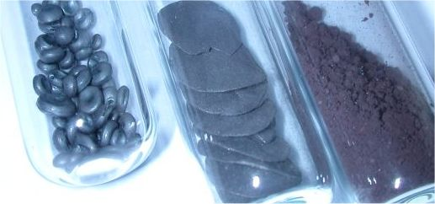
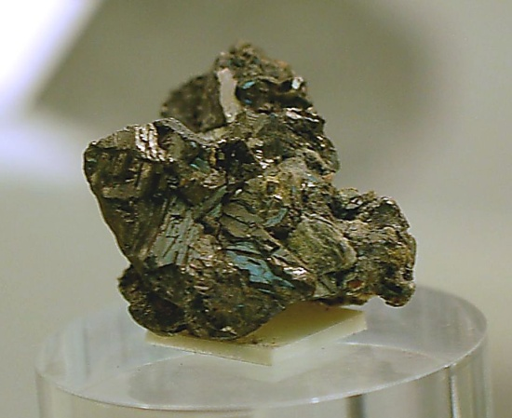
Елементи підгрупи селену
В ряду O – S – Se – Te – Po радіус атомів збільшується, енергія іонізації зменшується, неметалеві властивості елементів зменшуються, а їх металеві властивості зростають.
Se Te

Slide 83
У реакціях з азотною кислотою сульфур та селен поводяться як неметали, а полоній – як метал :
S + 2HNO₃ = H₂SO₄ + 2NO
Se + 2HNO₃ = H₂SeO₄ + 2NO
Po + 8HNO₃ = Po(NO₃)₄ + 4NO₂ + 4Н₂О
Se та Te дуже подібні до сульфуру. Горять на повітрі з утворенням диоксидів :
Se + О₂ = SeО₂
Тe + О₂ = ТeО₂
SeО₂ та ТeО₂ – тверді речовини на відміну від SО₂

Slide 84
З воднем
Частково взаємодіє лише селен, телур безпосередньо з воднем не з'єднується:
Н₂ + Se = Н₂Se
Н₂Se та Н₂Тe прямою взаємодією не отримують. Вони можуть бути отримані дією розведених кислот на селеніди та телуриди металів :
2Na + Se = Na₂Se (селенід натрію)
Na₂Se + 2HCl = H₂Se + 2NaCl

Slide 85
Н₂Se та Н₂Тe
Н₂Se та Н₂Тe менш стійкі, ніж Н₂S, і виявляють сильніші відновні властивості.
H₂Se та H₂Тe за нормальних умов – безбарвні гази з неприємним запахом.
Селеноводень більш отруйний, а телуроводень менш отруйний, ніж сірководень.
Розчинність у воді H₂Se та H₂Тe приблизно така сама, як і H₂S. Водні розчини цих сполук виявляють кислотні властивості.

Slide 86
 | H₂O | H₂S | H₂Se | H₂Te
Довжина зв'язку Е‒Н, нм | 0,0957 | 0,1336 | 0,146 | 0,169
E_{Е‒Н}, кДж/моль | 463 | 347 | 276 | 238
Кут _{Н‒Е‒Н}, ^{о} | 104,5 | 92,1 | 91 | 90
ΔG^{о}_{f},₂₉₈ кДж/моль | ‒237,24 | ‒33,8 | 19,7 | 85,07
t_{пл}, ^{о}С | 0,0 | ‒85,6 | ‒65,7 | ‒51
t_{кип,} ^{о}С | 100,0 | ‒60,3 | ‒41,4 | ‒2
K_{дис} ₁ K_{дис 2} | 1,8·10⁻¹⁶ ‒ | 8,91·10⁻⁸ 1·10⁻¹⁴ | 1,29·10⁻⁴ 1,00·10⁻¹¹ | 2,5·10⁻³ 6,76·10⁻¹³

Slide 87
C водою та розведеними кислотами
Селен не взаємодіє.
Теллур взаємодіє з водою навіть за звичайних умов, а полоній взаємодіє із соляною кислотою :
Те + 2Н₂О = ТеО₂ + 2Н₂↑
Ро + 2НСl = РоСl₂ + Н₂↑
З лугами
У киплячих водних розчинах лугів селен і телур, подібно до сульфура, повільно розчиняються (диспропорціонують):
3Se + 6KОН = 2K₂Se + K₂SeО₃ + 3Н₂О

Slide 88
Кисневі сполуки
SeО₂ та ТeО₂ утворюються при згорянні селену та телуру на повітрі, при випалюванні селенідів та телуридів, при спалюванні водневих сполук цих елементів :
2СdSe + 3О₂ = 2СdО + 2SeО₂
2Н₂Те + 3О₂ = 2Н₂О + 2ТeО₂
SeО₂ та ТeО₂ – безбарвні кристалічні речовини, що виявляють властивості кислотних оксидів. Їм відповідають селениста (H₂SeО₃) та теллуриста (H₂ТeО₃) кислоти.

Slide 89
SeО₂ розчиняється у воді, ТeО₂ з водою не взаємодіє :
SeО₂ + Н₂О = H₂SeО₃
H₂SeО₃ виділено у вільному стані, H₂TeО₃ отримують непрямим шляхом, у вільному вигляді не отримана, існує тільки у водних розчинах у вигляді полімеру ТeО₂ · nН₂О.

Slide 90
SО₂ – SeО₂ – ТeО₂ – РоО₂
У ряді відбувається ослаблення кислотних властивостей та посилення основних властивостей.
ТeО₂ можна розчинити в розчині лугу, як і SО₂, SeО₂:
ТeО₂ + 2KОН =K₂ТеО₃ + Н₂О
РоО₂ з лугами взаємодіє лише при сплавленні, але взаємодіє з кислотами, виявляючи основні властивості :
РоО₂ + 2KОН = K₂РоО₃ + Н₂О
РоО₂ + 2H₂SО₄ = Ро(SО₄) ₂ + 2Н₂О

Slide 91
H₂SО₃– H₂SeО₃ – H₂ТeО₃
У ряді кислотні властивості слабшають.
Сполуки S⁺⁴ переважно виявляють відновні властивості, Sе⁺⁴ та Те⁺⁴ виявляють головним чином окисні властивості :
2SО₂ + SeО₂ + 2H ₂О = 2H₂SО₄ + Se;
К₂ТеО₃ + 2SО₂ + Н₂О = H₂SО₄ + К₂SО₄ + Тe

Slide 92
SeО₃
SeО₃ одержують при взаємодії селенату натрію з надлишком SО₃:
Nа₂SeО₄ + SО₃ = Nа₂SО₄ + SeО₃
SeО₃ – безбарвна кристалічна речовина, що добре розчиняється у воді з утворенням селенової кислоти:
SeО₃ + Н₂О = H₂SeО₄

Slide 93
Селенова та теллурова кислоти
Безбарвні кристалічні речовини добре розчинні у воді. Вільна телурова кислота зазвичай виділяється у вигляді кристалогідрату
H₂ТeО₄ · 2Н₂О або H₆ТeО₆.
В ортотелурової кислоти атоми водню можуть частково або повністю заміщатися атомами металів (K₆ТeО₆). Селенова кислота за силою близька до сульфатної кислоти, водний розчин телурової кислоти виявляє властивості слабкої кислоти.

Slide 94
H₂SО₄ – H₂SeО₄ – H₂ТeО₄ (H₆ТeО₆)
У ряді кислотні властивості слабшають
Селенова кислота менш стійка, ніж сульфатна кислота, тому H₂SeО_{4конц} сильніший окисник, ніж H₂SО_{4конц}.
Окисні властивості телурової кислоти слабші, ніж у сульфатної кислоти.
Селенова кислота обвуглює органічні речовини. H₂SО_{4конц} не окиснює концентровану соляну кислоту.

Slide 95
H₂SeО₄
Селенова кислота окислює НСl із виділенням вільного хлору :
H₂SeО₄ + 2НСl = H₂SeО₃ + Сl₂ + Н₂О
За рахунок виділення атомарного хлору суміш селенової та соляної кислот розчиняє золото та платину.
Золото не розчиняється в гарячій сульфатній кислоті, безводна гаряча селенова кислота розчиняє його :
2Au + 6H₂SeО₄ = Au₂(SeO₄)₃ + 3H₂SeО₃ + +3Н₂О

Slide 96
H₆ТeО₆
При нагріванні ортотелурова кислота розкладається :
H₆ТeО₆ = ТeО₃ + 3Н₂О
(при нагріванні до 300ºС);
2ТeО₃ = 2ТeО₂ + О₂
(при нагріванні > 300ºС).

Slide 97
ТeО₃
ТeО₃ – порошок жовтого кольору, не розчиняється у воді, у розбавлених розчинах кислот та лугів
розчиняється лише у концентрованих водних розчинах лугів :
ТeО₃ + 2NаОН_{конц} = Nа₂ТeО₄ + Н₂О

Slide 98
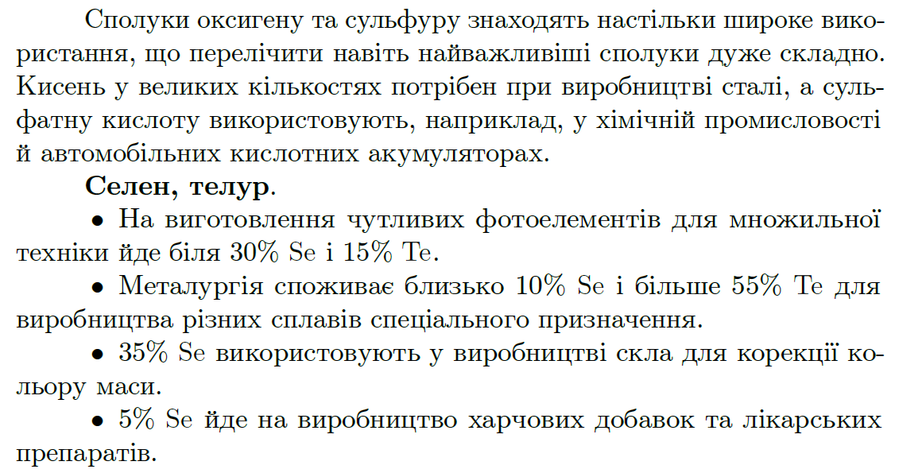
Використання елементів та їх сполук

